Slide 1

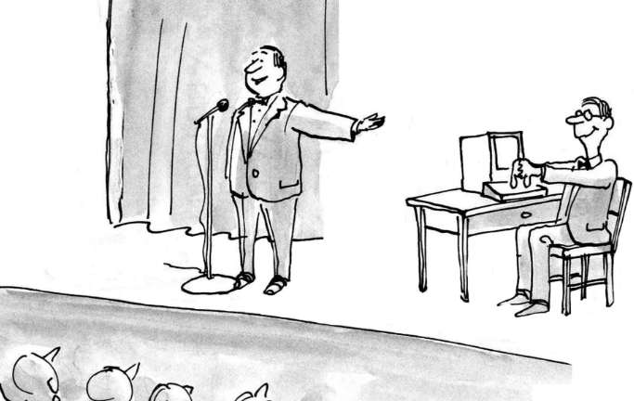
POUR UNE PRESENTATION PROFESSIONNELLE
FAIT PAR : EQUIPE INPT/ BERLITZ
Pr Niama BENTOUIMOU
Pr. Kawtar EL MAAZI

Slide 2





Slide 3
1. S’organiser
Avant de commencer son travail, il est important de savoir où on met les pieds. Si vous savez à l’avance ce que voulez mettre dans votre Powerpoint, c’est parfait. Mais prenez le temps de noter vos idées principales sur papier ou sur Word.
Commencez par tout mettre en vrac,
Organisez vos idées,
Faîtes un plan précis, détaillé.
Rajoutez au fur et à mesure les idées qui vous viennent.

Slide 4
2. Réaliser votre Story Board
Le story-board est une sorte de résumé de votre présentation, il va vous permettre de structurer et concevoir votre PowerPoint à l’avance.
L’idée est simple: dessiner grossièrement votre slide, puis rajouter petit à petit ce que vous aimeriez mettre dedans.
Basez vous sur votre plan détaillé et insérer à côté des croquis ce que vous voulez traiter dans la présentation.
Ayez bien en tête que cette étape va vous faire gagner du temps et va vous permettre d’avoir un raisonnement cohérent dans votre présentation.
Ayez bien en tête que cette étape va vous faire gagner du temps et va vous permettre d’avoir un raisonnement cohérent dans votre présentation.

Slide 5
Un Story Board est primordial. Il vous permettra de savoir exactement où vous êtes et où vous souhaitez mener votre audience, pas à pas.
Restez linéaire et gardez une cohérence dans la globalité de votre présentation.
Un Story Board détaillé, clair et précis va vous servir doublement :
Pour préparer votre diaporama
Pour préparer votre discours oral

Slide 6


3. Simplicité
Etablir au préalable une charte graphique que vous respecterez dans tout le document. Un support visuel efficace doit être épuré et comporter uniquement des éléments de contenu qui appuient visuellement l'exposé. Rien ne doit être superflu…
L’arrière-plan choisi doit être simple et neutre.
Le contraste entre l’arrière-plan et la police du texte doit être optimal afin d’assurer une bonne lisibilité.
La meilleure combinaison consiste en un arrière-plan pâle et une police de texte foncée.

Slide 7
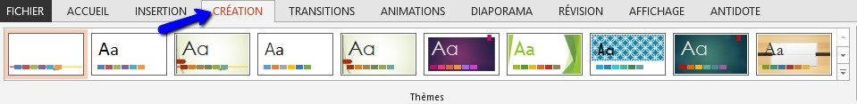

Sélection d’arrière-Plan
Plusieurs sites offrent la possibilité de télécharger gratuitement des arrière-plans PowerPoint. Assurez- vous de prendre connaissance des conditions légales d’utilisation au préalable.
Modèles PowerPoint
Gabarits de PowerPoint gratuits

Slide 8

4.Texte
Le texte est un élément de contenu largement utilisé. Votre auditoire ne peut lire le contenu d’une diapositive très chargée et vous écouter en simultané. Il importe donc que le texte soit concis.
1 idée principale par diapositive
Moins de 6 points de 6 mots chacun
Moins de 50 mots par diapositive
Utilisation des phrases et mots clés
Attention! Les erreurs d’orthographe sont pénalisantes et impactent négativement la qualité de votre présentation

Slide 9
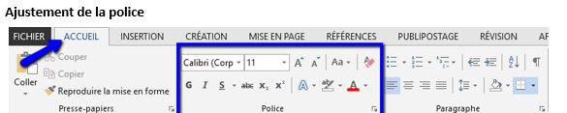
La police
(Charte graphique)
Standard et sans empattement (ex. : Arial, Verdana, Calibri)
2 polices différentes maximum par diaporama
Taille 18 et +
Gras ou couleur pour mettre en évidence un mot

Slide 10

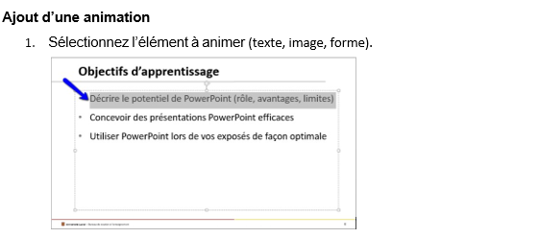
5. Animation
Modérer ses animations.
Une animation modérée captive l’attention de l’audience sans la perturber.
Préférez les animations “de base”, “discret”, “modéré”;
Adapter l’intensité à l’idée que vous développez, ne pas en faire de trop.

Slide 11
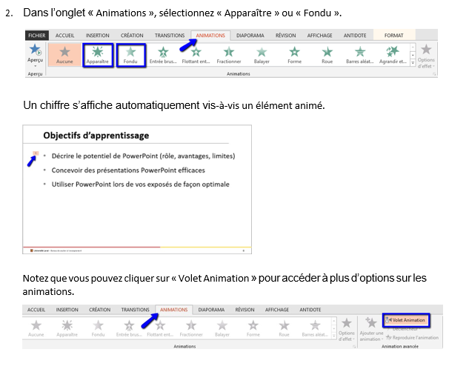


Slide 12
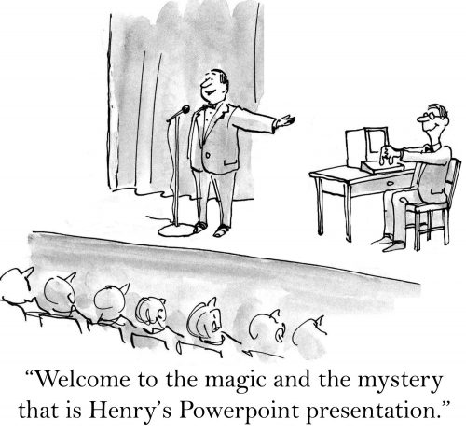
6.Image
Au préalable,
assurez-vous que vous avez les autorisations nécessaires pour utiliser les images souhaitées.
Même si les images utilisées sont libres de droits, indiquer leur source est toujours une bonne pratique.
Vos images doivent être de bonne qualité. Utilisez des photos au lieu des illustrations afin de faciliter la création d’un lien émotif.
Les cliparts sont, quant à eux, à éviter. Ils sont utilisés depuis plusieurs années et ils n’apportent aucun élément de nouveauté. De plus, ils ont probablement déjà été utilisés dans un contexte autre que le vôtre.

Slide 13

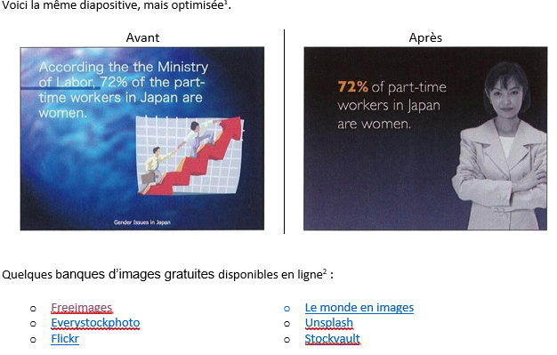


Slide 14
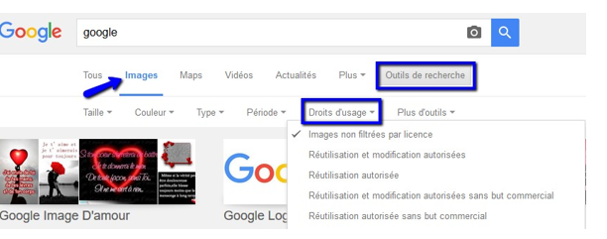

À l’aide de Google Images, vous pouvez effectuer une recherche en fonction des droits d’usage. Cette fonctionnalité est très intéressante, car elle vous permet d’accéder facilement à des images gratuites que vous pourrez utiliser.

Slide 15
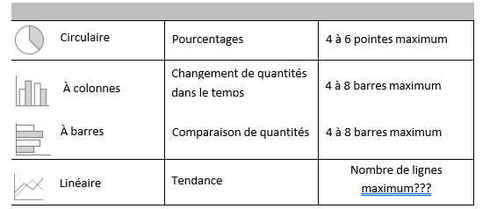
6. Graphiques
Voici quelques recommandations concernant les types de graphiques les plus fréquemment utilisés
4 à 6

Slide 16
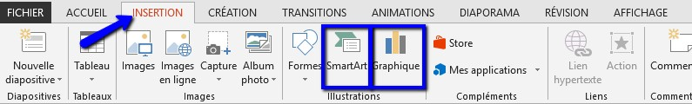
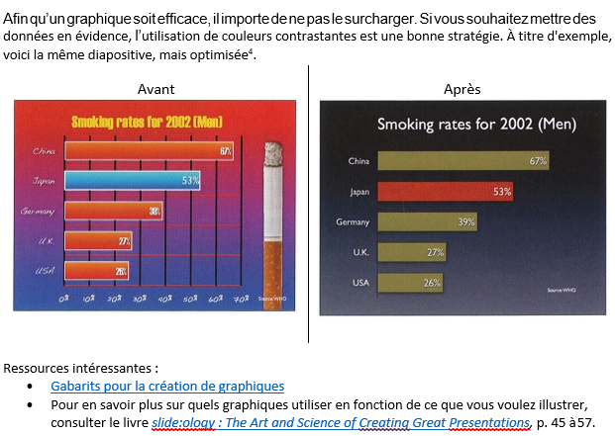
6. Graphiques

Slide 17


7.Vidéo et audio
Même si vous avez la possibilité d’insérer du matériel vidéo et audio directement dans votre diaporama, il n’est pas recommandé de procéder ainsi, car cela augmentera significativement la taille de votre fichier.
Afin d’enrichir votre exposé, il peut être intéressant d’y intégrer des vidéos ou encore des segments audio que vous diffuserez à des moments clés de votre présentation.

Slide 18
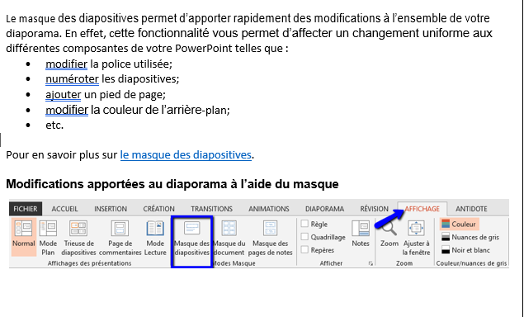

8. Masquer des diapositives

Slide 19
Recommandations
Soyez créatifs, astucieux et inventifs
Profitez de chaque présentation pour vous démarquer et montrer vos compétences
Le contenu de ce cours peut être appliqué à tout type d’outil/plateforme (PPT, PREZI, etc.)

Slide 20
Merci
Merci pour votre attention!
Rendez-vous le Jeudi 23 Avril à 18h pour notre rencontre pédagogique

